Slide 1
Работа с ФАКТОРАМИ РИСКА ПО РЕЗУЛЬТАТАМ спт
Саркисова Диана Витальевна
педагог-психолог
ГБОУ СОШ № 3 г.о. Чапаевск

Slide 2
Описание проблемной ситуации
В настоящее время в России активно изменяется ситуация в области профилактики зависимости от психоактивных веществ (ПАВ).
Реализация профилактических программ
Карательные
методы
предупредить начало,
активизировать средства защиты,
препятствующие началу употребления,
уменьшить факторы риска употребления ПАВ
Первичная профилактика зависимости (аддикции) от ПАВ

Slide 3
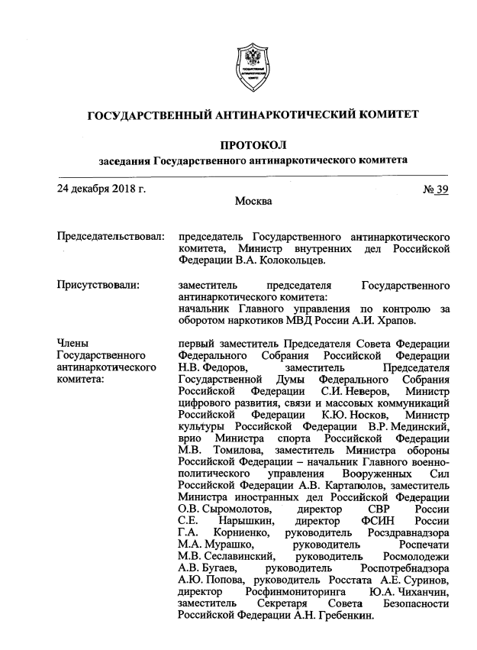
Обоснование практической актуальности

Slide 4
Единая методика социально-психологического тестирования и её доработка

Slide 5
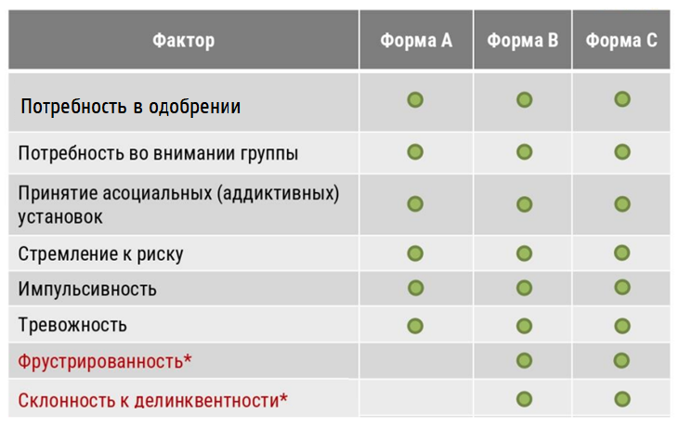
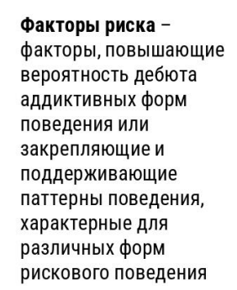
социально-психологические условия, повышающие угрозу вовлечения в зависимое поведение

Slide 6
Направления работы с факторами риска
Потребность в одобрении
Развитие адекватной самооценки
Развитие чувства самоуважения
Подверженность влиянию группы
Развитие способности делать самостоятельный выбор
Формирование представлений о личных границах, защиты своего персонального пространства
Развитие позитивного самоотношения
Развитие навыков противостояния манипуляции
Развитие умения отстаивать собственную позицию
Принятие асоциальных установок социума
Формирование просоциальной системы ценностей, целей и установок
Формирование самостоятельного и критического мышления

Slide 7
Направления работы с факторами риска
Склонность к риску
Формирование модели ответственного поведения в ситуациях, связанных с риском для себя и своего здоровья
Импульсивность, тревожность
Развитие навыков самоконтроля поведения
Обучение приемам совладания
Развитие эмоционально - волевой сферы
Развитие рефлексии, осознания своего эмоционального состояния и состояния других людей
Фрустрация
Формирование умения конструктивно преодолевать простые и сложные жизненные трудности
Развитие жизнестойкой позиции
Раскрытие внутренних ресурсов личности

Slide 8
Комплексные профилактические программы
Скачать здесь
Мультикомпонентный превентивный подход считается наиболее перспективным, поскольку установлено, что эффективность программ прямо пропорционально связана с количеством включенных в нее компонентов (Сирота Н.А., 2004)

Slide 9
Комплексные профилактические программы
Программа | Авторы | Цель программы
Профилактическая психолого-педагогическая программа социального и личностного развития подростка и профилактики отклоняющегося поведения «Свой выбор!» | Юдина И.М., Вавилова О.С. | Профилактика отклоняющегося поведения подростков посредством социального и личностного развития.
Тренинг для школьников «Если ты окажешься на распутье» | Пахомова А.Г. | Профилактика рискованного поведения, посредством формирования доброжелательного отношения к жизненным ценностям.
Развивающая психолого-педагогическая программа «Личностный рост» | Декина Е.А. | Развитие самосознания и самоисследования старших подростков через межличностное взаимодействие посредством групповых занятий.

Slide 10
Комплексные профилактические программы
Программа | Авторы | Цель программы
Развивающая психолого-педагогическая программа «Перспектива» | Сигачева О.В. | Развитие у обучающихся навыков личностного самоопределения и самоорганизации.
Программа психолого-педагогических развивающих занятий, направленных на формирование стрессоустойчивости, развитие навыков самопознания и саморегуляции «Формула эмоционального равновесия» | Петрова С.А. | Формирование стрессоустойчивости.  Развитие навыков самопознания и саморегуляции у обучающихся 9 11 классов.
Психолого-педагогическая программа «Как не просмотреть беду…» | Кучегашева П.П., Орешкина Н.В., Колотева Е.Ю., Антамошкина Е.А., Николаева Ю.П., Штонда Е.М. | Формирование психологической устойчивости личности подростка посредством психолого-педагогического сопровождения, ориентируясь на выявленные факторы риска и редуцированные факторы защиты социально-психологического тестирования.

Slide 11
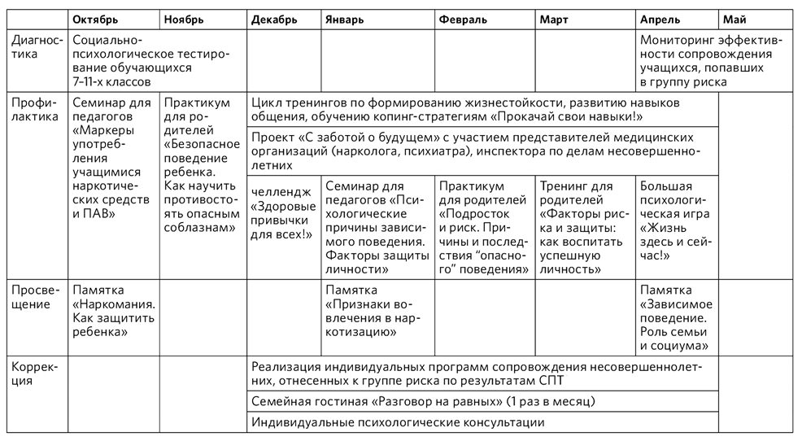
План психолого-педагогического сопровождения участников образовательного процесса по итогам СПТ

Slide 12
Памятки для детей и родителей

Slide 13
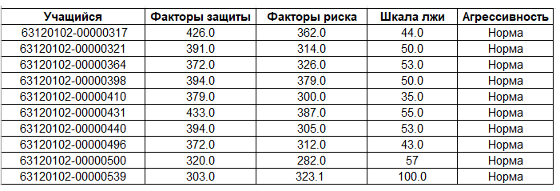
Результаты СПТ в 2024 – 2025 году

Slide 14
Спасибо за внимание!
Саркисова Диана Витальевна
педагог-психолог
ГБОУ СОШ № 3 г.о. Чапаевск

